Slide 1
ПРЕДЛОЗИ проф. Наташа Младеновска-Лазаревска

Slide 2
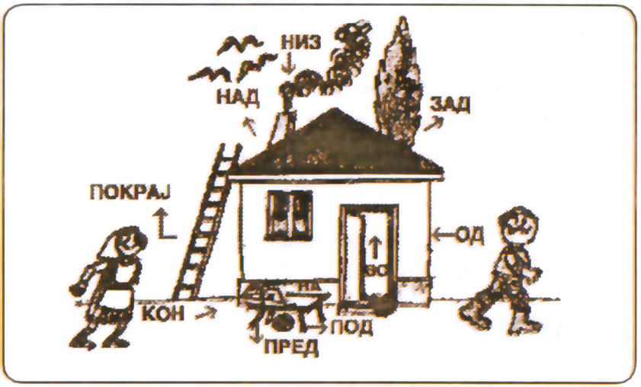

Slide 3
Поим: Предлозите спаѓаат во групата на неменливи зборови. Зборовите: низ, над, зад, покрај, кон, во, на, од, под и пред искажуваат различни односи на предметите и суштествата во однос на куќата. Izrazeni vo re~enicata tie odnosi bi izgledale vaka: -Niz oxakot na kuќata izleguva gust, crn ~ad. -Nad kuќniot pokriv letaat ptici. -Zad kuќata ima visoko drvo -Скалата е исправена покрај куќата. - @enata odi kon kuќata. - Vo kuќata nema nikoj. - ^i~koto izleguva od kuќata. - Pred kuќata ima masi~ka. - Na masi~kata ima kniga, a pod masi~kata - male~ka topka.

Slide 4
Zborovite so koi se iska`uvaat razli~ni odnosi meѓu именските зборови, како и меѓу глаголот и неговите дополнувања se vikaat predlozi.

Slide 5
без, в, во, врз, до, за, зад, заради, како, кон, крај, место, на, над, наместо, наспроти, низ, од, околу, освен, по, под, покрај, пред, при, против, според, спроти, спрема, со

Slide 6
Скоро сите предлози во македонскиот јазик имаат просторно значење. Од тоа просторно значење се развиваат и други значења. Значењата на предлозите може да се согледаат кога тие ќе се поврзат со именките. Вистинското значење на предлозите се открива само во составот на реченицата. Ќе дојдам на пролет. (време) Црташе со молив. (средство) Книгата е на Маре. (присвојно) Одиме со брзање.(начин)

Slide 7
-vremensko zna~ewe: Vo sredata u~iliшteto ne raboteшe. - na~insko zna~ewe: Go gledaшe so potsmev. - celno zna~ewe: Otide po pe~urki. Sobiraшe pari za ekskurzija. - prisvojno zna~ewe: Tetratkava e na Milka. Penkalovo e od Nikola. - pri~insko zna~ewe: Pocrvene od sram. Treperi od strav.

Slide 8
Spored sostavot ima dva vida predlozi: a) прости: в, во, на, за, од, до, со, без, над, зад, пред, кон, по, niz i dr. b) сложени: покрај, накај, откај, помеѓу, поради, заради, nasproti i dr.

Slide 9
Забелешка Често се греши при употребата на предлогот ПО, односно наместо ПО погрешно се употребува прилогот за време ПОСЛЕ. За да се избегне грешката наједноставно е на местото од ПО да се обидеме да го употребиме ПОТОА кој е синоним на ПОСЛЕ. Ако соодветствува, тогаш може да го употребиме ПОСЛЕ, ако не, тогаш стои ПО. На пр.: Неправилно: После Втората светска војна… (Ако можеме да го замениме со ПОТОА зборот ПОСЛЕ е правилно употребен. Но, во овој случај не можеме што значи дека тука стои предлогот ПО.) Правилно: По Втората светска војна…

Slide 10
Домашна задача: Дополни ги следниве реченици со предлозите што одговараат. а) Тргнавме _____излет _____ Матка. б) Човекот лежеше _________ дрвото. в) _______мене _____ клупата седи Коле. г) Тој падна _____ дрвото . д) Се откажа _____ пушењето. ѓ) ______ тебе ме казнија.

